Slide 1
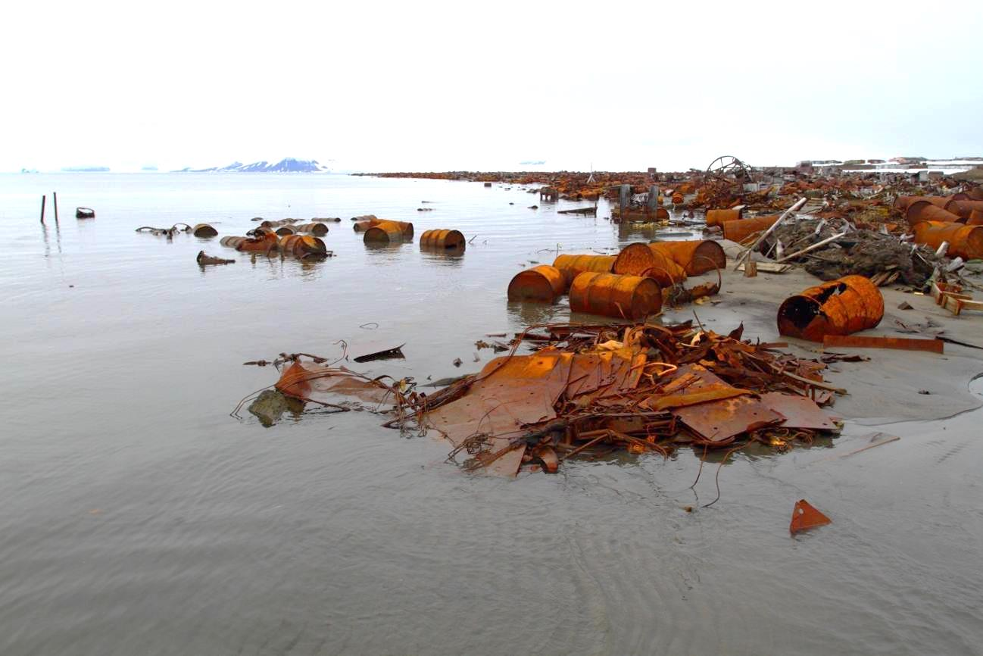
ПРОБЛЕМЫ ДАМПИНГА в АРКТИКЕ

Slide 2
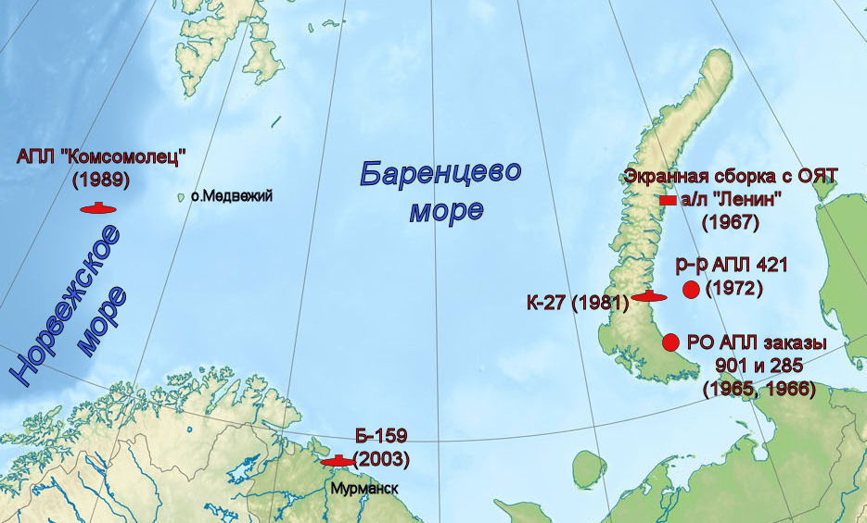
Дампинг радиоактивных отходов

Slide 3
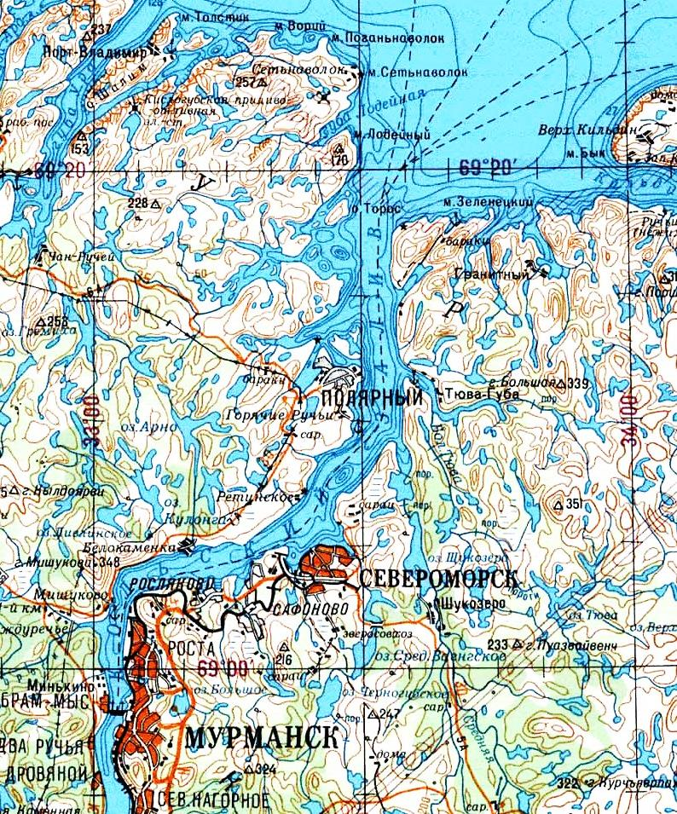
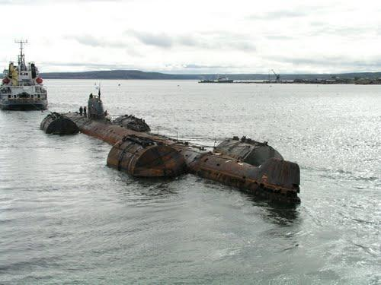
Дампинг радиоактивных отходов
1. Активность ОЯТ в реакторах АПЛ составляет около 5319,7 ТБк (143,8 кКи) по оценке на 2012г. и превосходит активность всех других затопленных объектов в Арктике.
2. На АПЛ Б-159 отсутствуют дополнительные защитные барьеры между ОЯТ и морской средой, что увеличивает риск возможного загрязнения.
3. АПЛ Б-159 затонула на выходе из Кольского залива, где рядом проходят судоходные пути, при этом районы рыбного промысла расположены недалеко от места затопления.
В 2014 г. НИС «Иван Петров» обследовал АПЛ Б-159. Состояние АПЛ признано удовлетворительным. Решение о подъеме не принято.

Slide 4
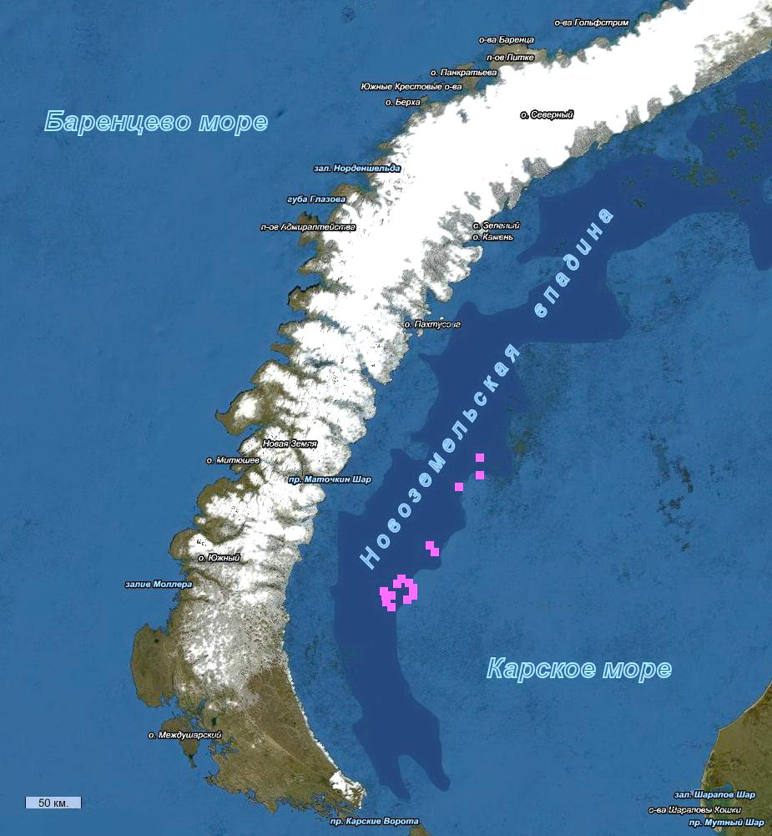
Дампинг радиоактивных отходов
Место затопления реакторного отсека
АПЛ К-421 не найдено.
Радиационный потенциал ОЯТ в реакторе составляет на 2012 г. 90,2 ТБк (5,2 кКи).
Состояние защитных барьеров неизвестно, требуются дополнительные исследования.
Утрачено место затопления реакторной сборки ледокола «Ленин»
?

Slide 5
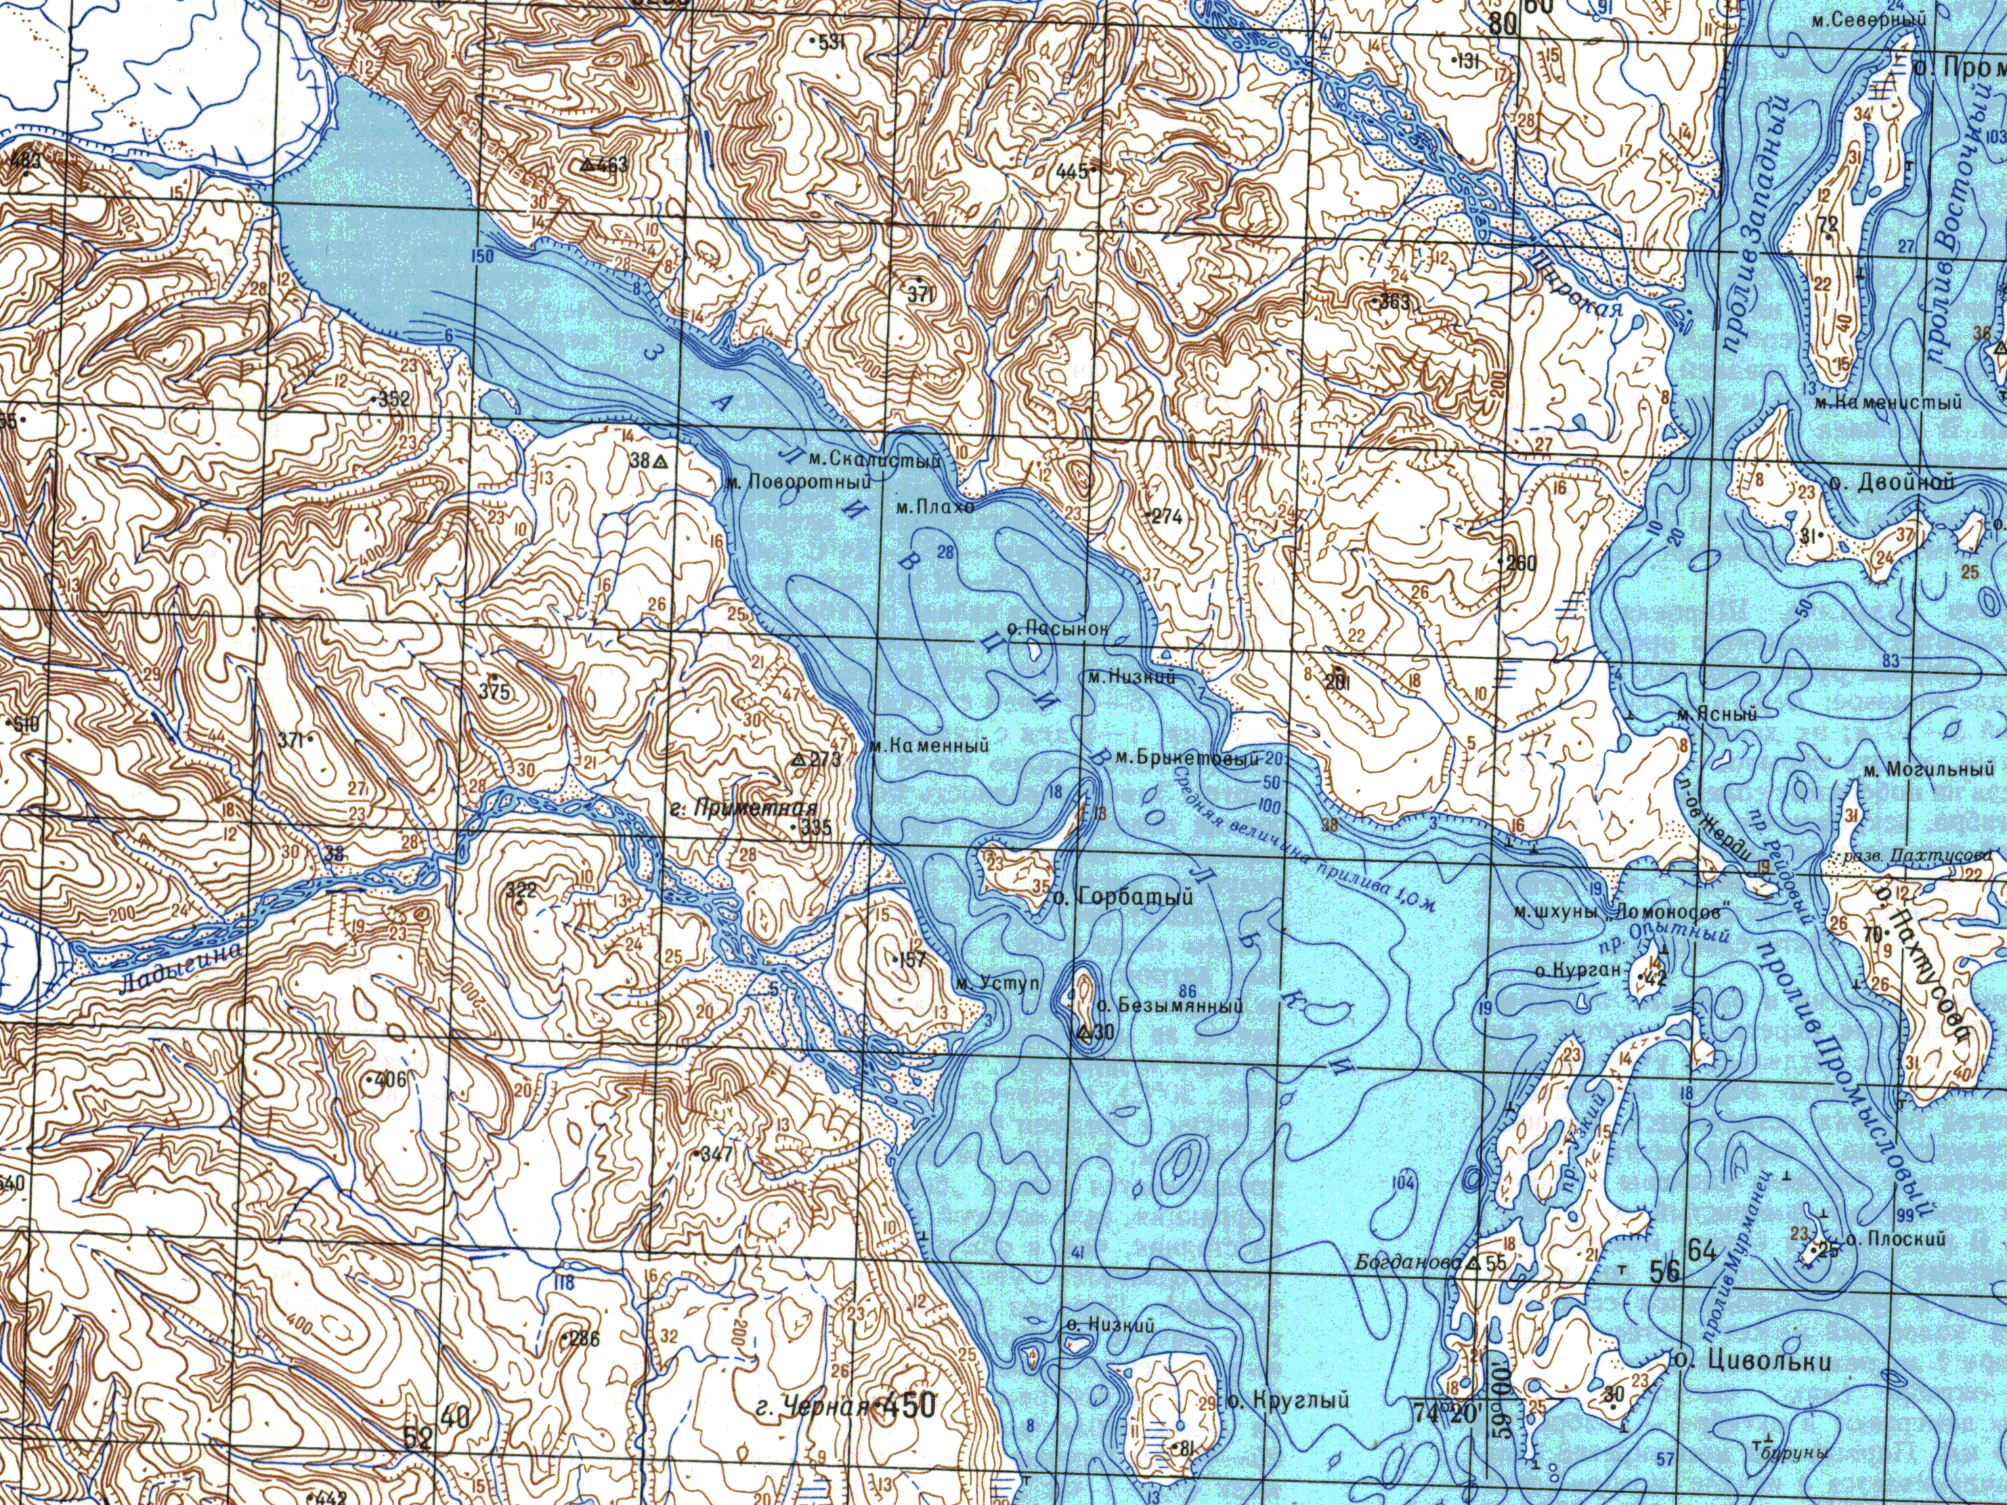

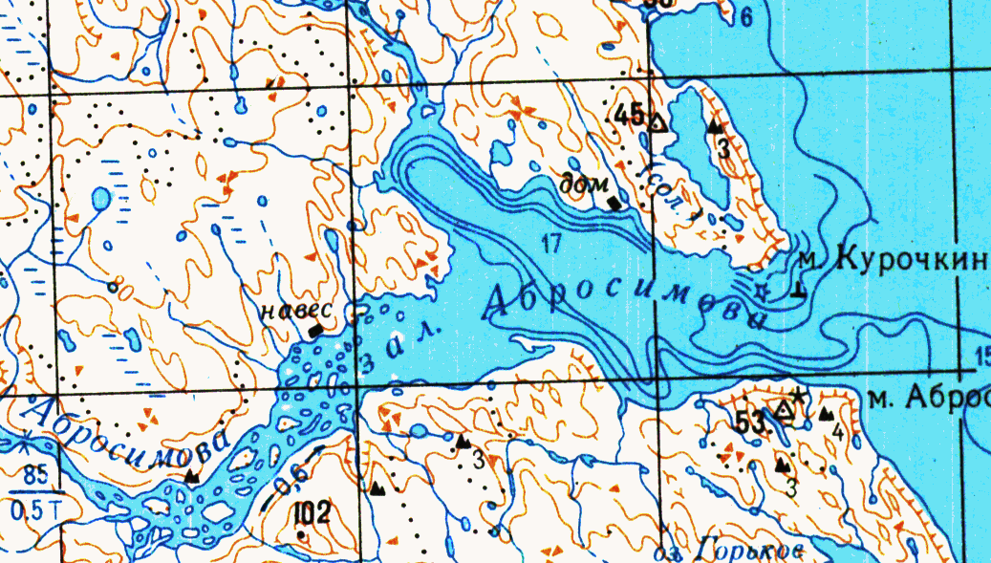
Дампинг радиоактивных отходов
В заливе Абросимова захоронены:
РО АПЛ К- 901 с двумя реакторами с ОЯТ (575 ТБк на 2012 г.)
Баржа с РО АПЛ К-285 с двумя реакторами (476ТБк)
РО АПЛ К-254 с двумя реакторами
РО АПЛ К-260 с двумя реакторами
Лихтер "Л-8711" с 5-ю парогенераторами
Баржа МНН-231500 с ТРО
Баржа МБСН-378250 с ТРО
ТРО в контейнерах и без упаковки
Точное местоположение отсеков с ОЯТ неизвестно.
Залив Цивольки.
Экранная сборка атомного ледокола "Ленин".
Более 1600 контейнеров, 6 крупногабаритов, 1 баржа с ТРО.

Slide 6
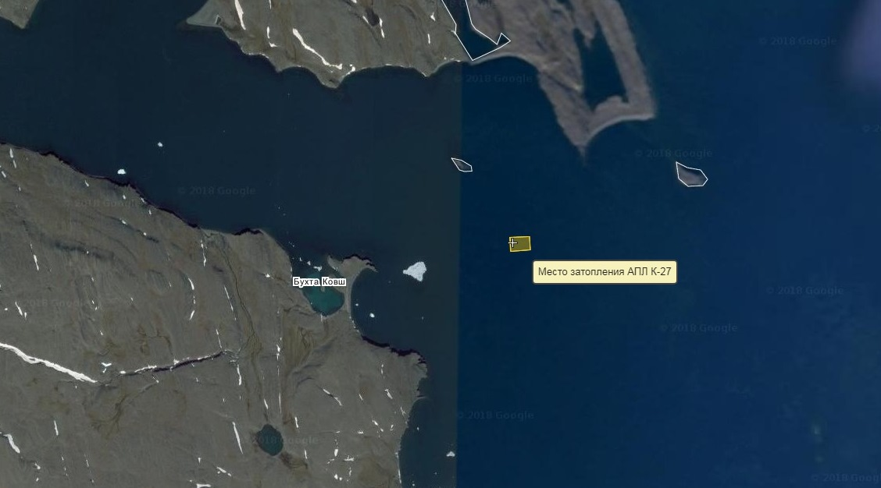
Дампинг радиоактивных отходов
Залив Степового. АПЛ К-27 затоплена в Карском море в сентябре 1982 года у северо-восточного побережья архипелага Новая Земля на глубине 75 метров. Планируется к поднятию и утилизации.

Slide 7
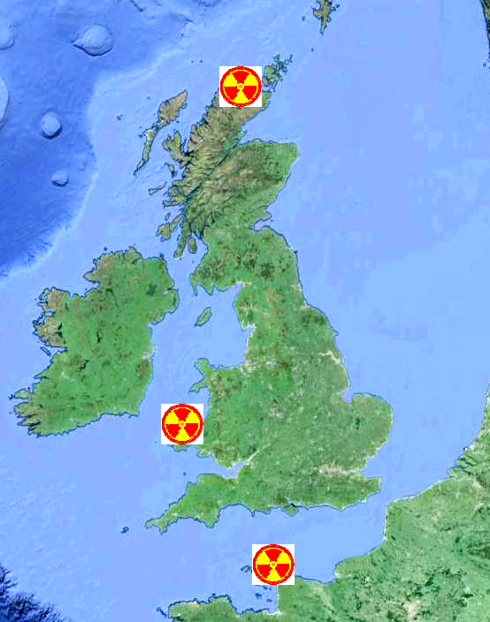
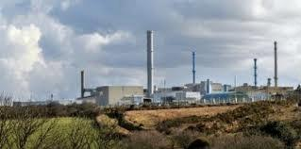
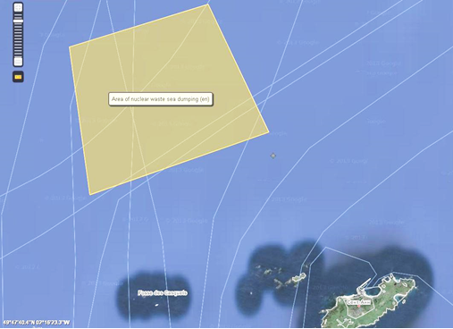
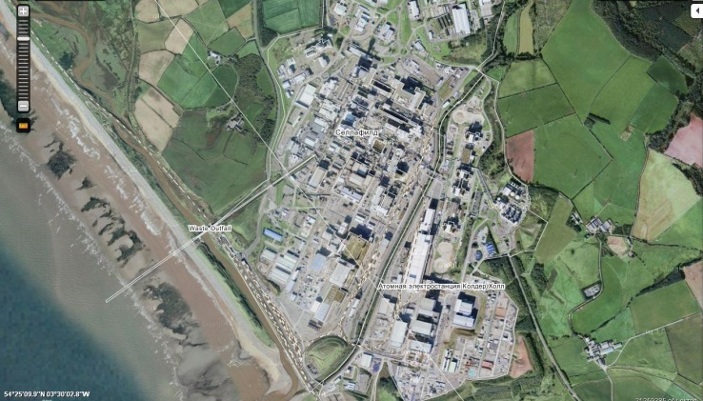
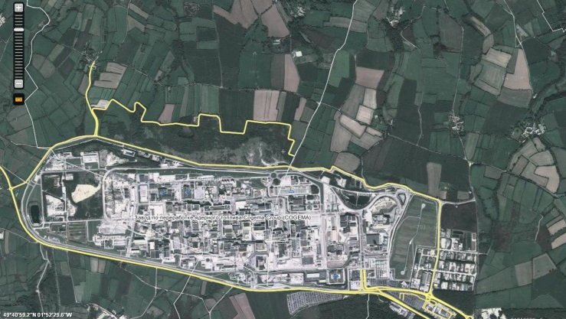
Дампинг радиоактивных отходов. Трансграничный перенос
Доукрей, Шотландия
Зона сброса ЖРО в Ла-Манше
Селлафилд, Англия
Ла-Агуа, Франция

Slide 8
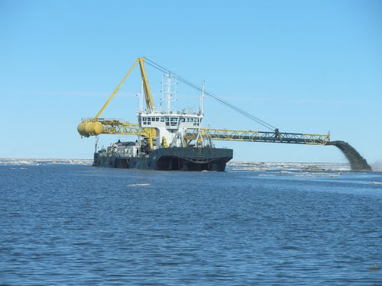
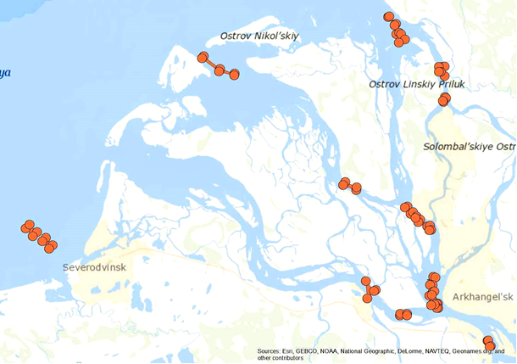
Дампинг грунтов

Slide 9
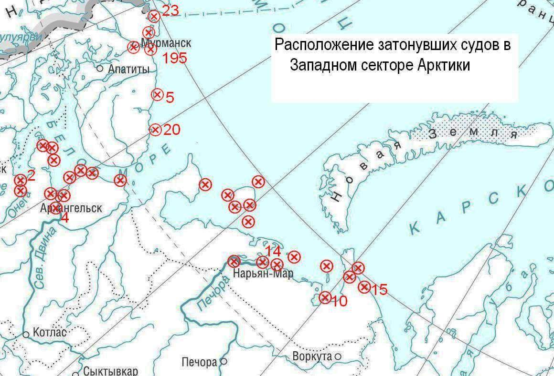
Без учета результатов испытаний ядерного оружия

Slide 10
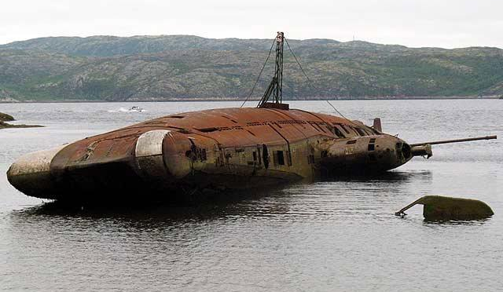
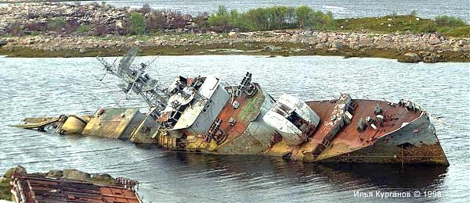
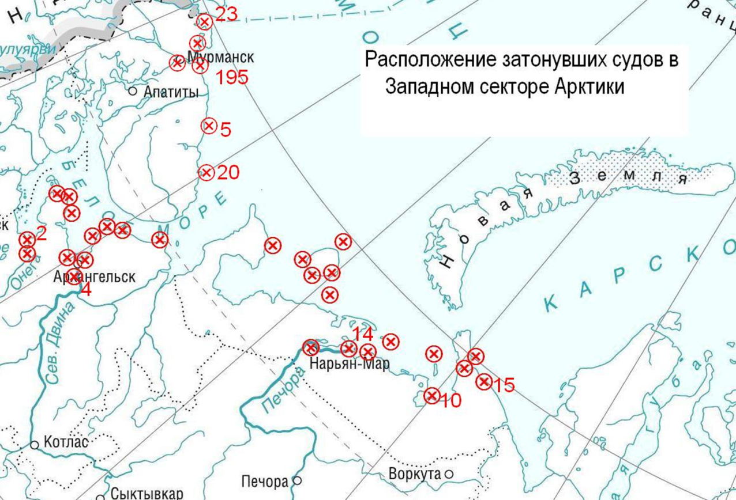
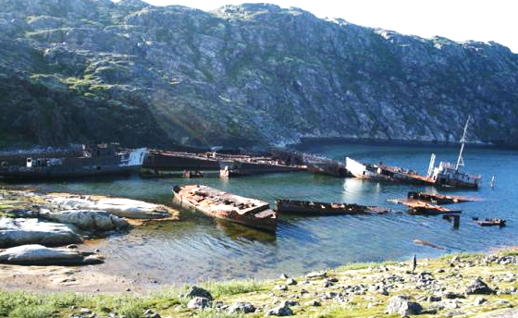
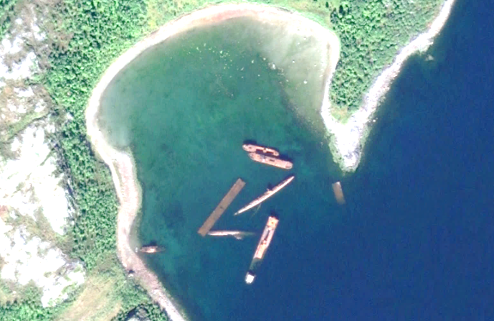
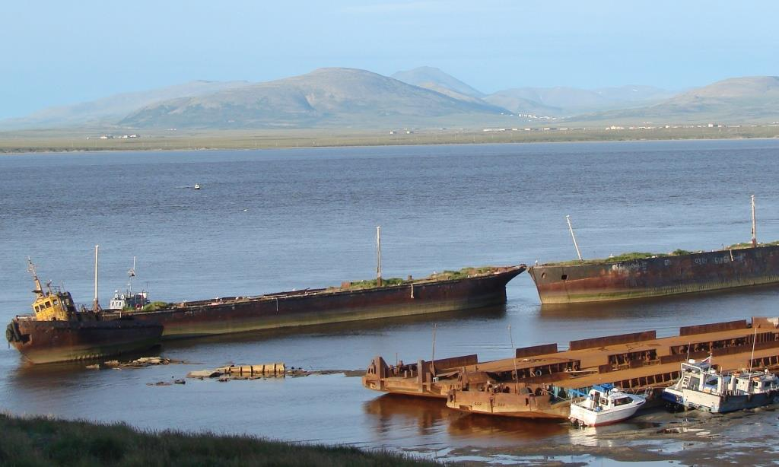
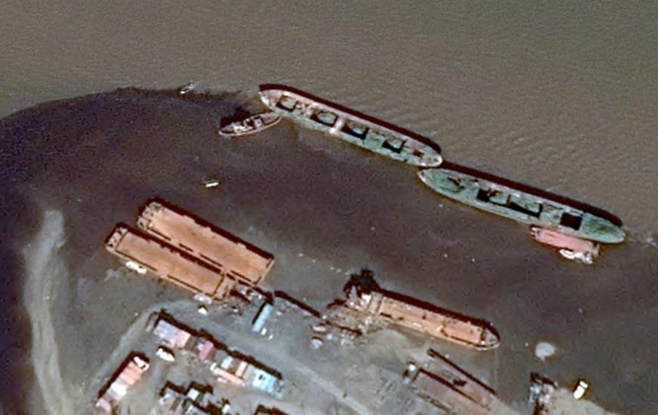
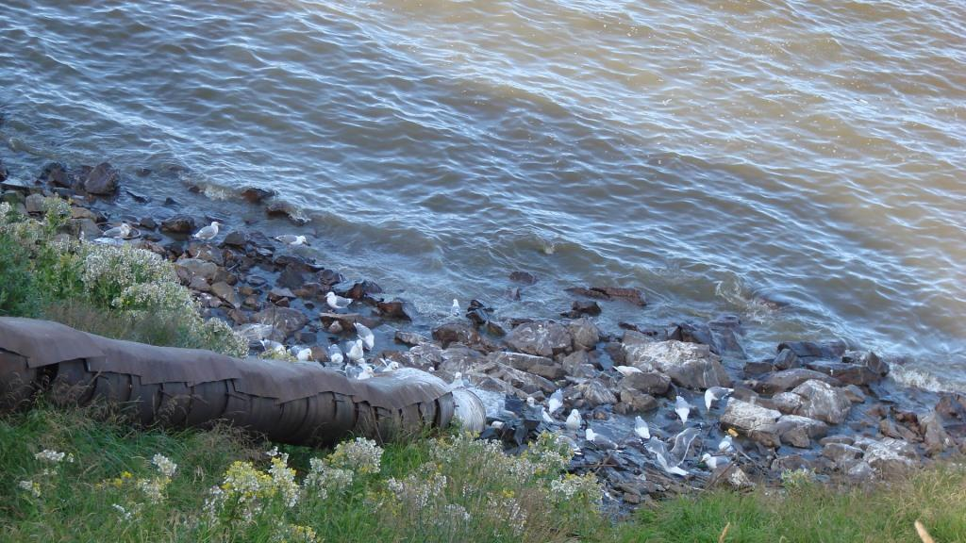
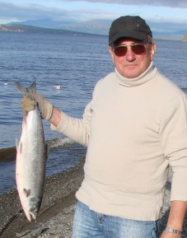
Дампинг плавсредств
Анадырь

Slide 11
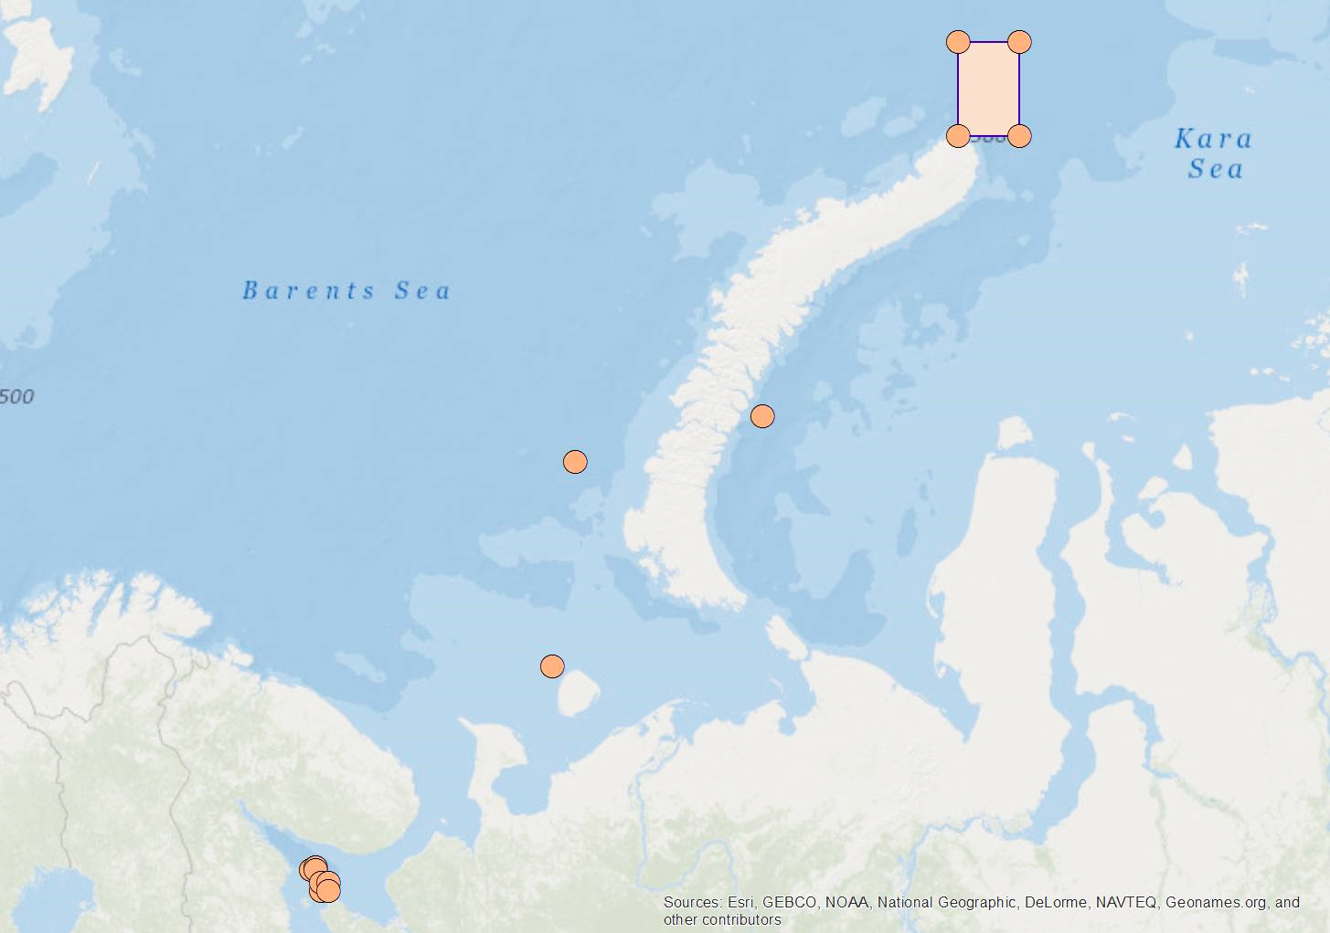
Районы дампинга боеприпасов и взрывчатых веществ
Фрагмент карты-схемы дампинга взрывчатых веществ (по данным Северного флота ВМФ России)

Slide 12
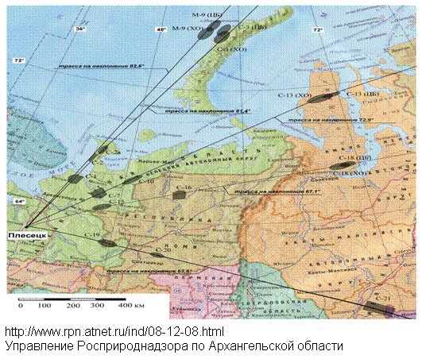
Районы падения ОЧРН космодрома Плесецк

